Slide 1

Un análisis crítico de los desafíos globales, nacionales y en obras sociales
Estado de la Seguridad Informática en el Sector Salud
Ing Fernando Ugarte - IPSST

Slide 2
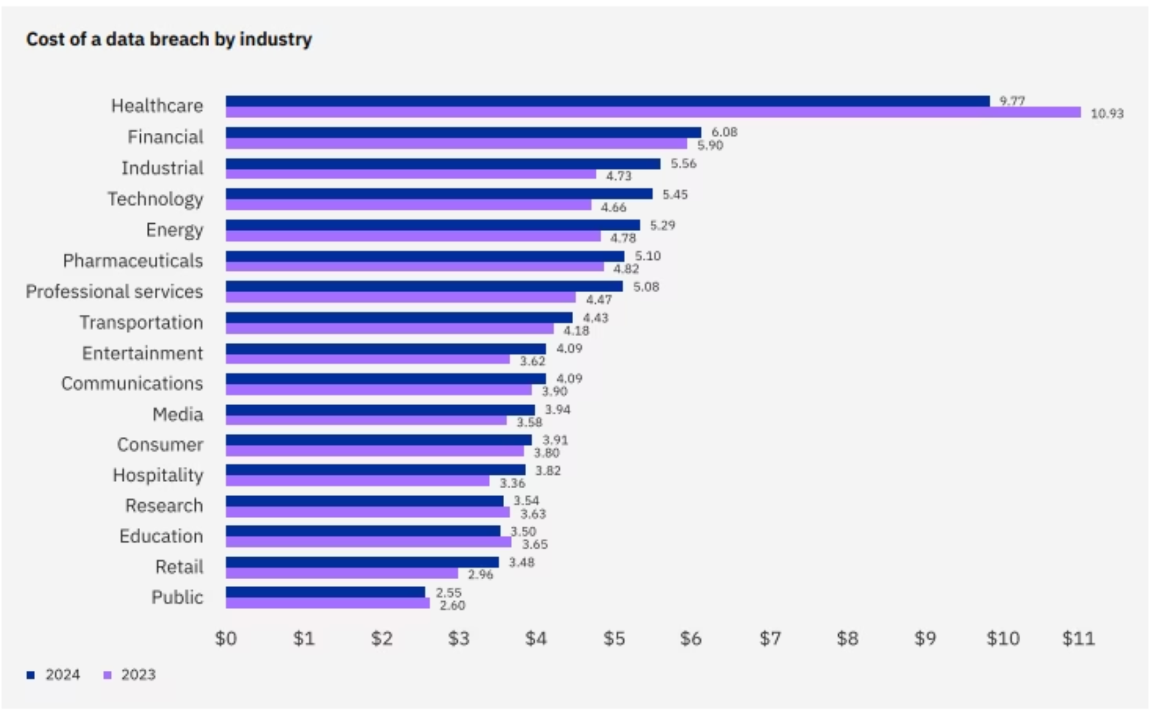

Panorama Global: Costos Crecientes de las Brechas de Datos
El informe "Cost of a Data Breach Report 2024" de IBM y Ponemon Institute revela un panorama alarmante: el costo promedio global de una brecha de datos aumentó un 10%, alcanzando los 4.88 millones de dólares, el mayor incremento desde la pandemia.
Más de la mitad de las organizaciones afectadas enfrentaron escasez significativa de personal de seguridad, incrementando los costos en 1.76 millones de dólares adicionales en promedio.
Grandes volúmenes de datos
Información sensible
En sistemas críticos

Slide 3

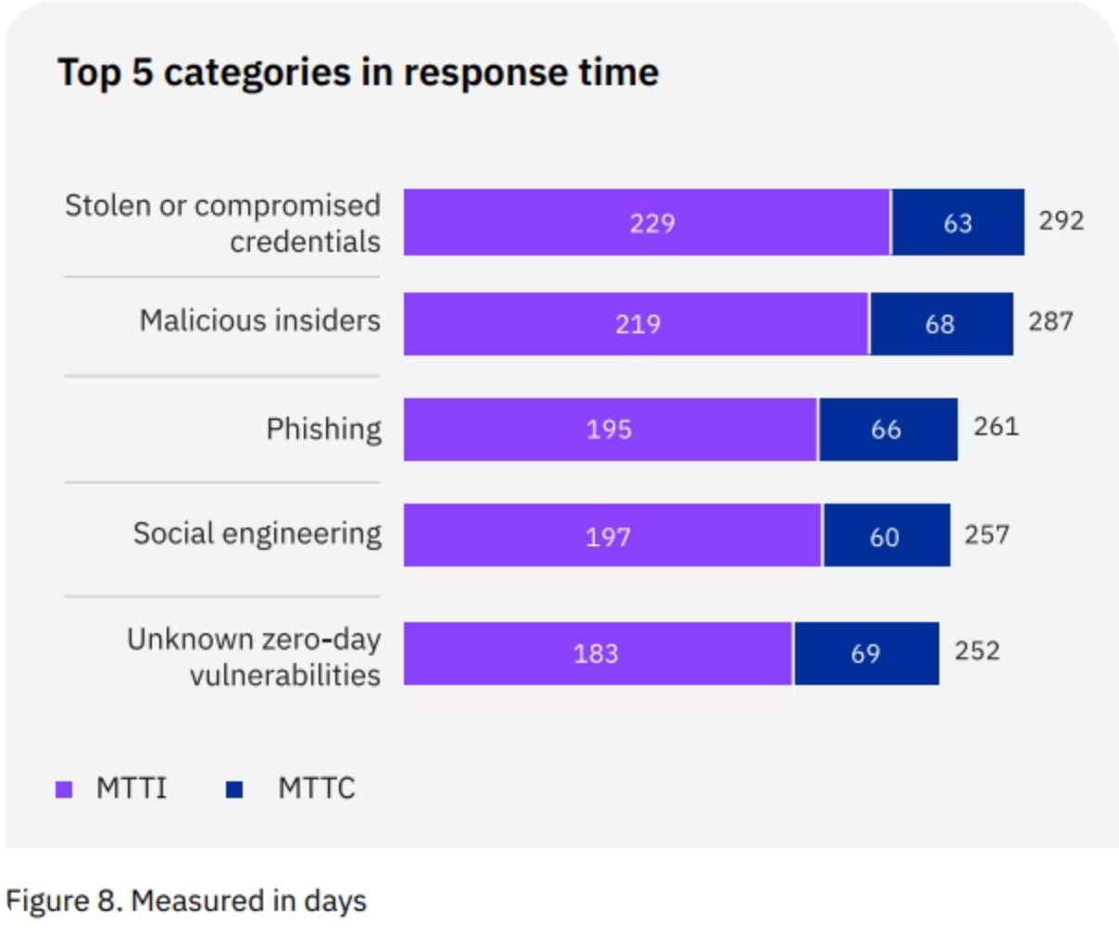
El Sector Salud: El Más Costoso del Mundo
$9.77M
292
Costo Promedio por Brecha
Días de Identificación
Tiempo promedio para identificar y contener incidentes derivados de credenciales comprometidas
El sector salud sigue siendo el más costoso, a pesar de una disminución del 10.6% respecto al año anterior
31%
Ataques de Phishing
Principal vector de ataque a nivel global, seguido por credenciales robadas (16%)

Slide 4








Anatomía de los Costos: Cuatro Categorías Críticas
Detección y Escalada
Notificación
Investigaciones forenses, auditorías y gestión de crisis para identificar el alcance del incidente
Informar a pacientes afectados, reguladores y terceros según obligaciones legales
Respuesta Post-Brecha
Pérdida de Negocios
Atención al cliente, monitoreo de crédito, gastos legales y multas regulatorias
Interrupciones operativas, pérdida de clientes y daño reputacional a largo plazo

Slide 5
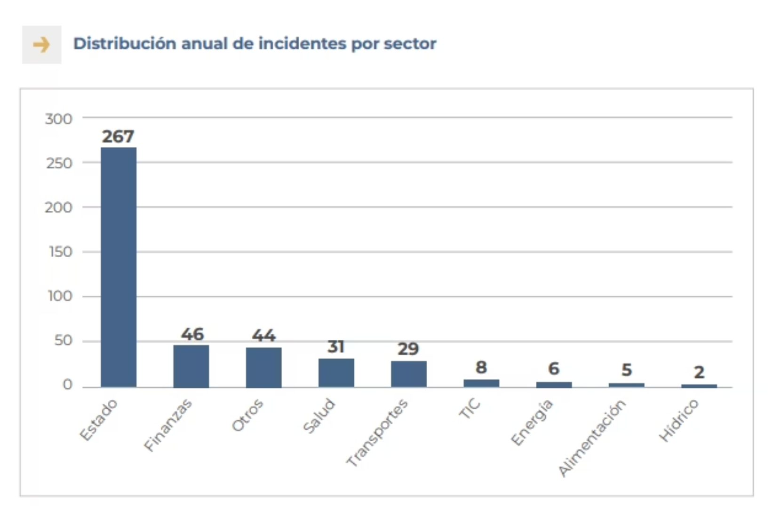
Argentina: Un Sector en Alta Vulnerabilidad
Posición Crítica en el Ranking Nacional
Según el informe anual de gestión de incidentes de ciberseguridad 2024 del CERT.ar, el sector salud ocupa el 4° lugar en incidentes reportados, con 31 casos documentados.
El 79.9% de los incidentes a nivel nacional fueron clasificados con severidad "alta" o "crítica", evidenciando la gravedad de las amenazas actuales.

Slide 6
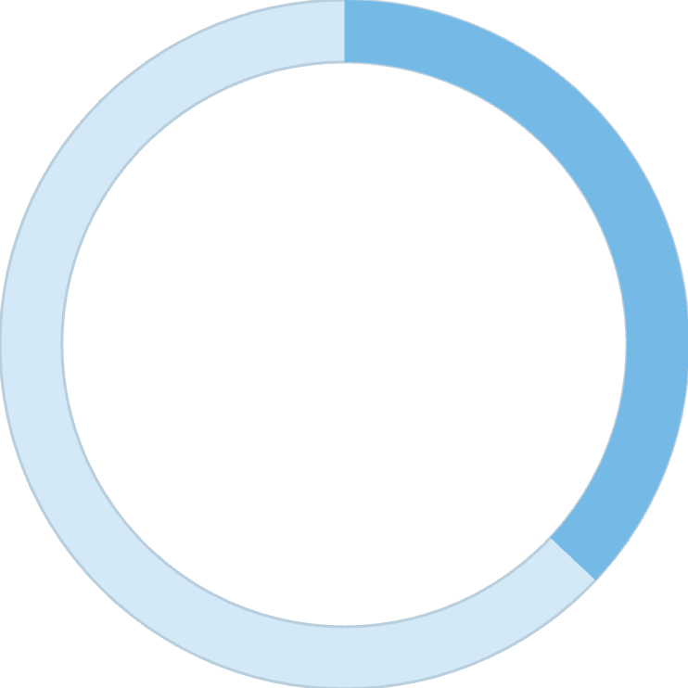
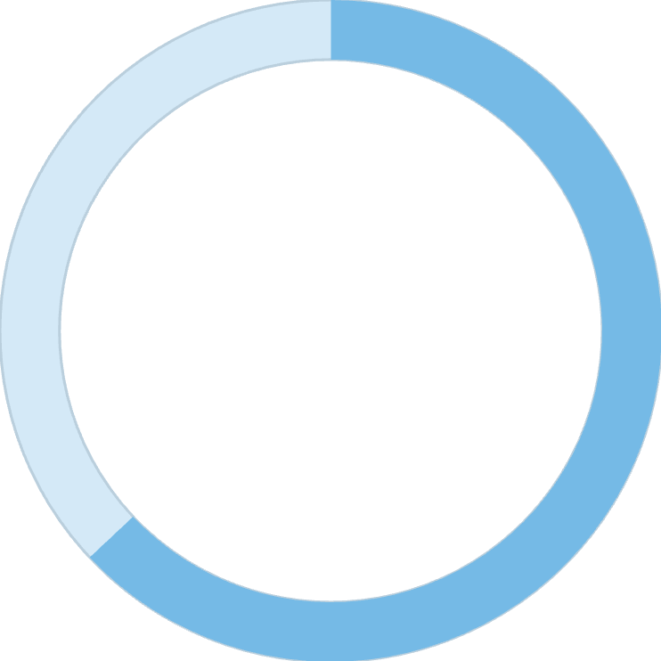
Ransomware: La Amenaza Existencial
El ransomware no es solo un problema tecnológico: es un asalto directo a la capacidad de prestar atención médica, creando crisis de salud pública inmediatas.
37%
63%
Recuperación Prolongada
Backups Comprometidos
De las organizaciones tardaron más de un mes en restablecer operaciones
De las empresas atacadas vieron sus copias de seguridad afectadas
"El Grupo Rossi paralizó su funcionamiento por más de veinte días tras un ataque de ransomware, dejando sin atención a miles de pacientes."

Slide 7
Casos Emblemáticos: Lecciones de Incidentes Reales
Ministerio de Salud (Argentina) - 2021-2024
1
Incidentes: filtración RENAPER (2021), violación de correo (2022), ransomware (2024). Evidencia de la vulnerabilidad del sistema y la necesidad de una estrategia de ciberseguridad a largo plazo. Ejecución del ataque: Ataque vía correos de phishing, utilizando ransomware desconocido para doble extorsión y borrado de registros de seguridad.
2
Sanatorio Güemes (Argentina) - Octubre 2022
Un ataque de ransomware comprometió los sistemas del sanatorio, afectando la atención de pacientes y la gestión interna por varios días. La recuperación fue lenta y costosa, subrayando la importancia de planes de respuesta a incidentes y copias de seguridad aisladas. Ejecución del ataque: Explotación de vulnerabilidad en VPN con variantes Conti y LockBit; eliminaron copias de seguridad para dificultar la recuperación.
PAMI (Argentina) - Agosto 2023
3
Ataque del grupo "Rhysida" que interrumpió servicios a 5 millones de afiliados. Datos ofrecidos en la dark web por 25 Bitcoins. La falta de protocolos de respuesta dificultó el análisis forense, prolongando la inoperatividad y el impacto en los pacientes. Ejecución del ataque: Credenciales de proveedor externo comprometidas permitieron el despliegue de Rhysida ransomware y exfiltración masiva de datos.
4
Hospital Italiano (Argentina) - Noviembre 2023
Un incidente de seguridad llevó a la interrupción de servicios críticos, impactando la programación de turnos y el acceso a historias clínicas. Este caso destacó la importancia de la segmentación de redes y la concientización del personal para prevenir la propagación de ataques. Ejecución del ataque: phishing dirigido robó credenciales de acceso; LockBit 3.0 se propagó explotando vulnerabilidades de red y manipulando logs para encubrir la actividad.
Informe Médico (Argentina) - Abril 2024
5
Filtración masiva de 665.128 estudios médicos de 30 clínicas y hospitales. Un único proveedor externo comprometido expuso datos de cientos de miles de pacientes, demostrando el riesgo inherente a la cadena de suministro digital en salud. Ejecución del ataque: Ataque a la cadena de suministro vía proveedor de software comprometido; un troyano de acceso remoto exfiltró datos de pacientes aprovechando accesos preexistentes.

Slide 8

Marco Legal: La Ley 25.326 y sus Obligaciones
La Ley de Protección de Datos Personales establece un marco riguroso para el sector salud, clasificando la información de salud como "dato sensible" con estándares de protección superiores.
Artículo 8: Datos de Salud
Artículo 9: Seguridad
Artículo 10: Confidencialidad
Autoriza la recolección y tratamiento de datos de salud, pero bajo estricto respeto al secreto profesional
Obliga a adoptar medidas técnicas y organizativas para garantizar seguridad y confidencialidad, evitando accesos no autorizados
Establece el deber de secreto profesional para todos quienes intervienen en el tratamiento de datos, incluso tras finalizar la relación contractual
El incumplimiento genera riesgos legales, financieros y reputacionales. La sanción al Ministerio de Salud de San Juan por falta de "condiciones de seguridad" es un ejemplo claro de las consecuencias.

Slide 9

Vulnerabilidades y Soluciones: La Brecha en la Protección de Datos
Vulnerabilidades Sistémicas: Los Tres Puntos de Fallo
La Política de Seguridad de la Información (PSI): Un Pilar Fundamental
1
Una Política de Seguridad de la Información (PSI) es esencial para establecer un marco claro que guíe las acciones de la organización en la protección de sus activos de información.
2
3
1
Gobernanza
Objetivos principales
Confidencialidad: Proteger la información sensible para que solo las personas autorizadas puedan acceder a ella.
Integridad: Asegurar que los datos sean precisos, completos y no sean alterados de forma no autorizada mientras están almacenados o en tránsito.
Disponibilidad: Garantizar que los sistemas y la información estén accesibles para los usuarios legítimos cuando los necesiten.
Objetivos secundarios
Cumplimiento normativo: Asegurar que la organización cumpla con las leyes, regulaciones y estándares aplicables, como la protección de datos.
Gestión de riesgos: Identificar, evaluar y mitigar los riesgos de seguridad para minimizar el impacto de posibles incidentes.
Prevención de acceso no autorizado: Evitar que individuos, tanto internos como externos, accedan a los sistemas o datos sin permiso.
Continuidad del negocio: Reducir el impacto financiero y operativo de los incidentes de seguridad.
No repudio: Asegurar que las acciones realizadas por los usuarios sean rastreables y no puedan ser negadas posteriormente
Falta de protocolos
2
Cadena de Suministro
Proveedores vulnerables
3
Factor Humano
Personal sin formación
Existe una brecha peligrosa entre las obligaciones legales de protección de datos y la realidad operativa de clínicas y obras sociales. Los ataques recurrentes demuestran que las medidas técnicas y organizativas exigidas por la Ley 25.326 no se implementan eficazmente.

Slide 10



Llamado a la Acción: Construir Resiliencia Ahora
La seguridad informática en el sector salud debe ser un compromiso de toda la organización que requiere acción inmediata.
Gobernanza
Infraestructura
Capital Humano
Implementar marcos de gestión de riesgos y protocolos de respuesta a incidentes
Fortalecer backups, segmentar redes y mantener sistemas actualizados
Capacitar continuamente al personal y establecer políticas claras de acceso
"La seguridad de una organización es tan fuerte como la de su proveedor más vulnerable y su empleado menos consciente. El momento de actuar es ahora."

Slide 11
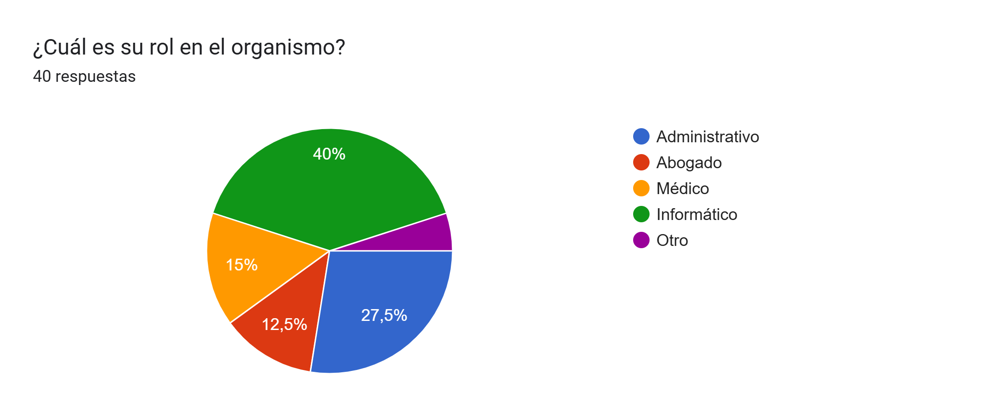
Y en el ámbito de la COSSPRA que pasa?

Slide 12
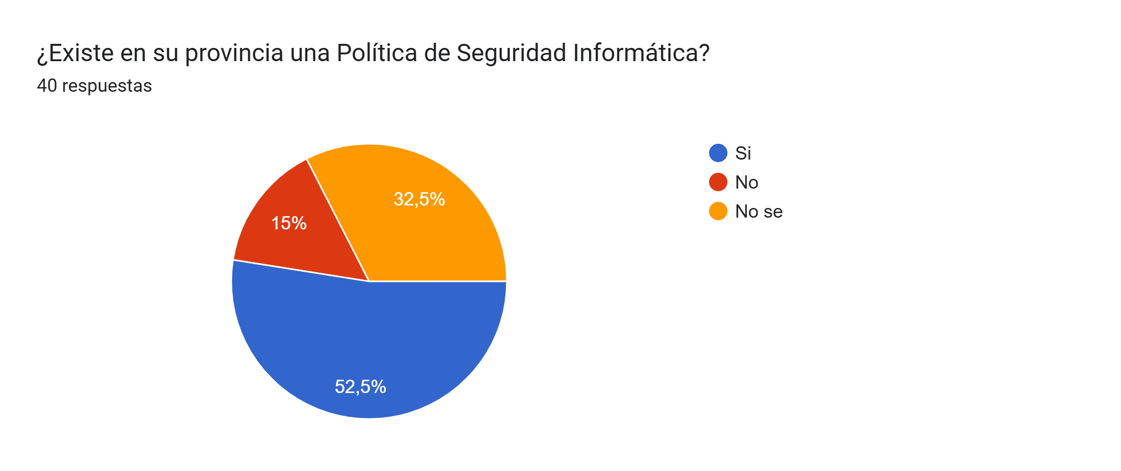
Y en el ámbito de la COSSPRA que pasa?

Slide 13
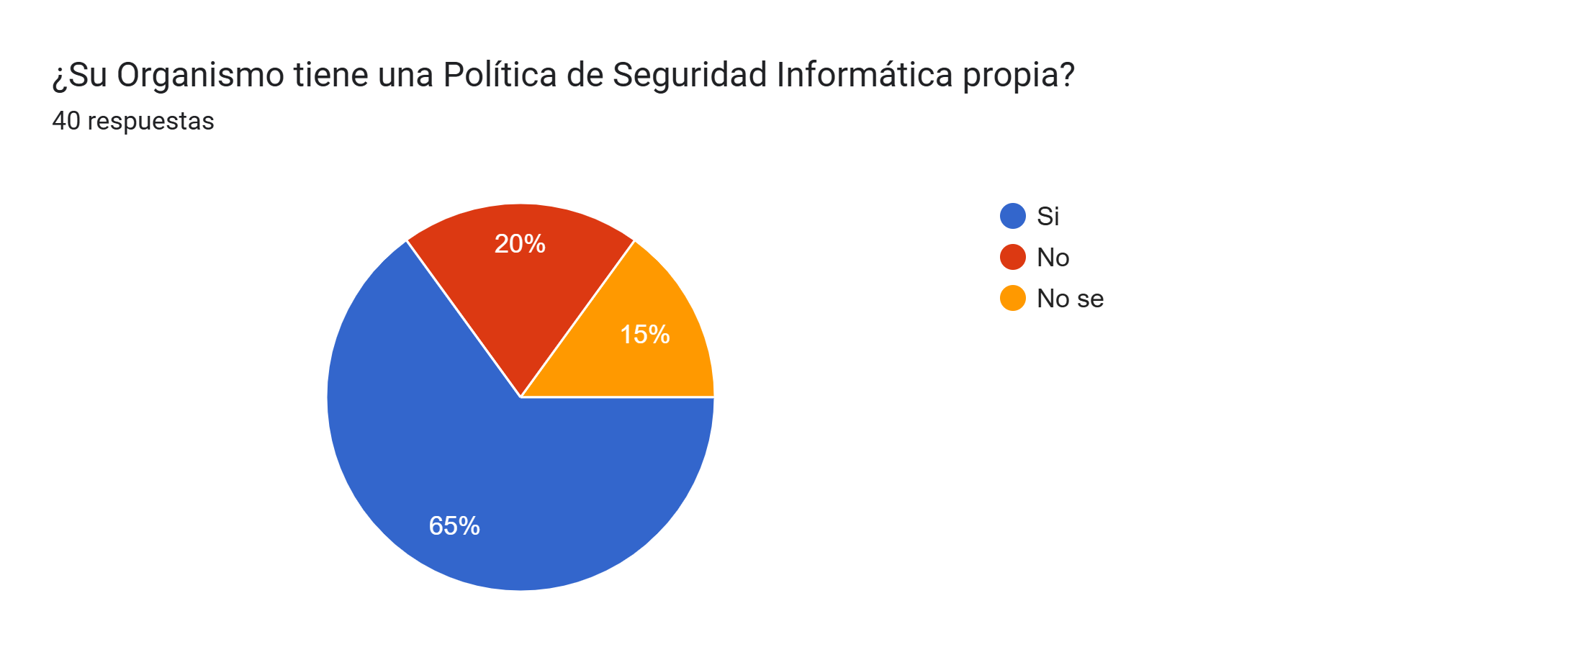
Y en el ámbito de la COSSPRA que pasa?

Slide 14
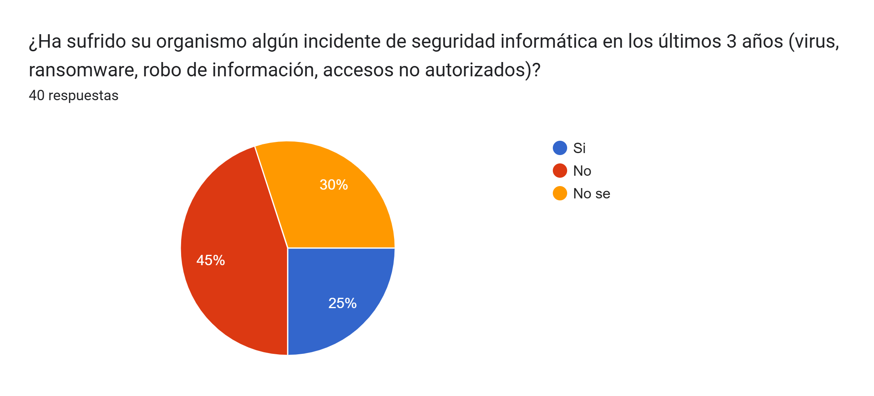
Y en el ámbito de la COSSPRA que pasa?

Slide 15
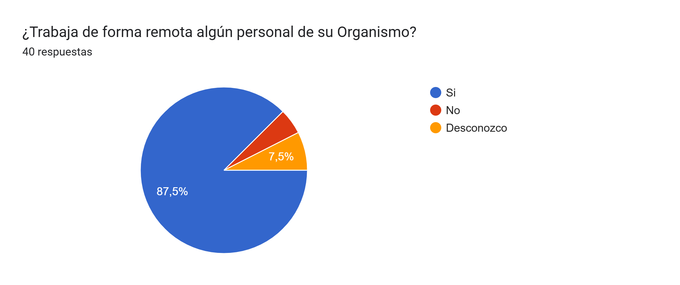
Y en el ámbito de la COSSPRA que pasa?

Slide 16
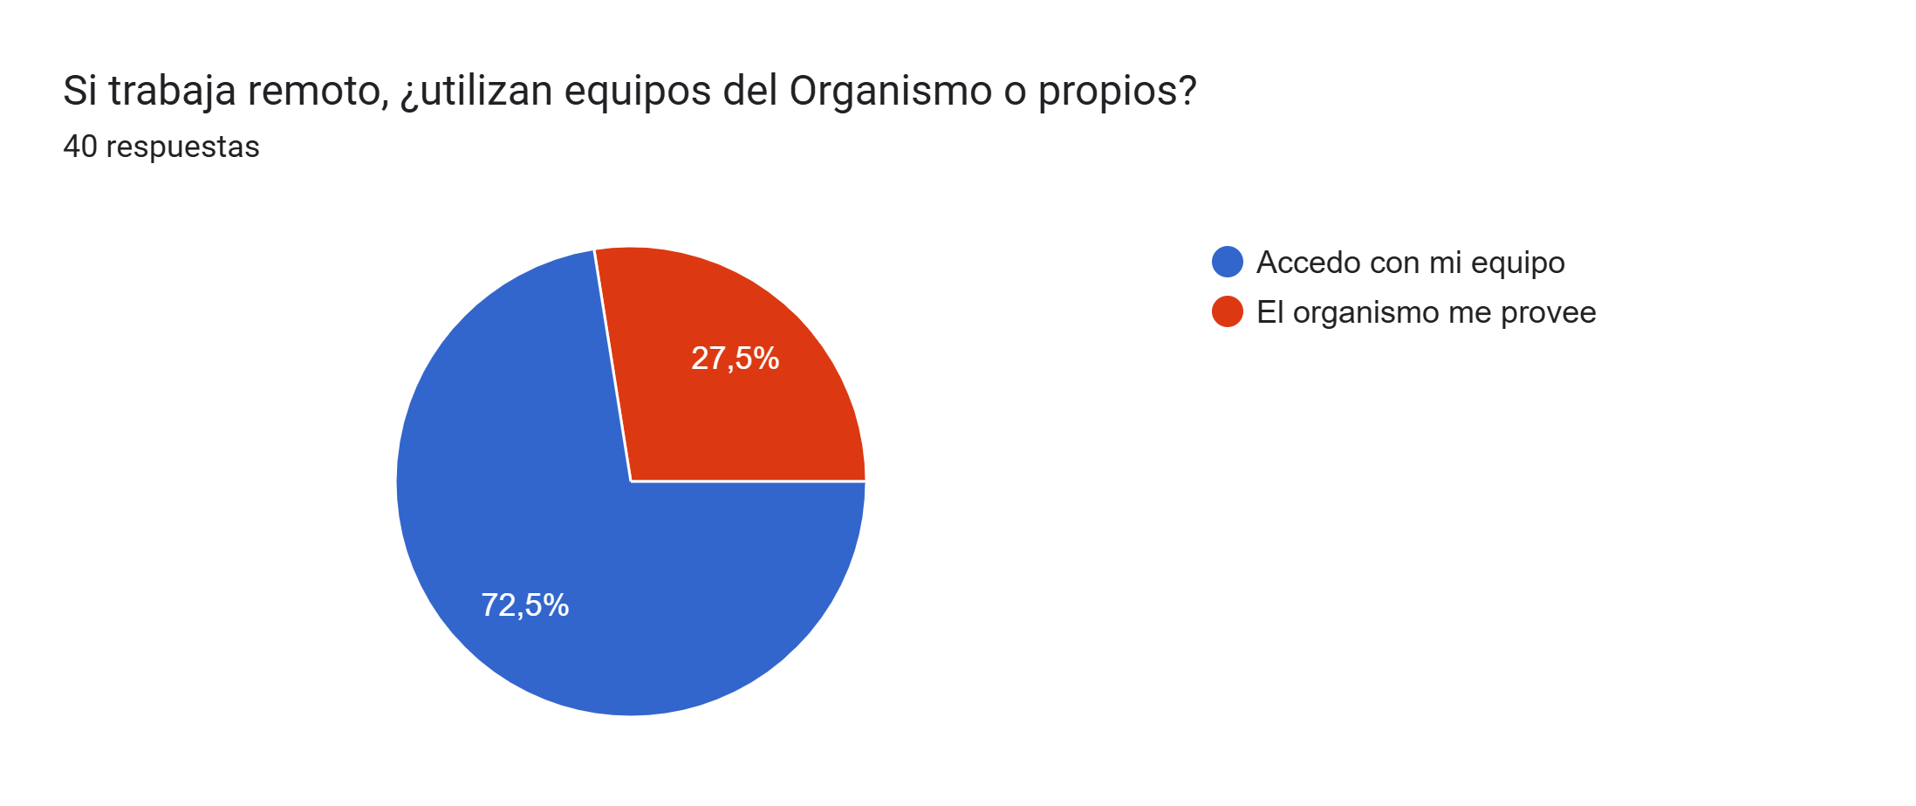
Y en el ámbito de la COSSPRA que pasa?

Slide 17
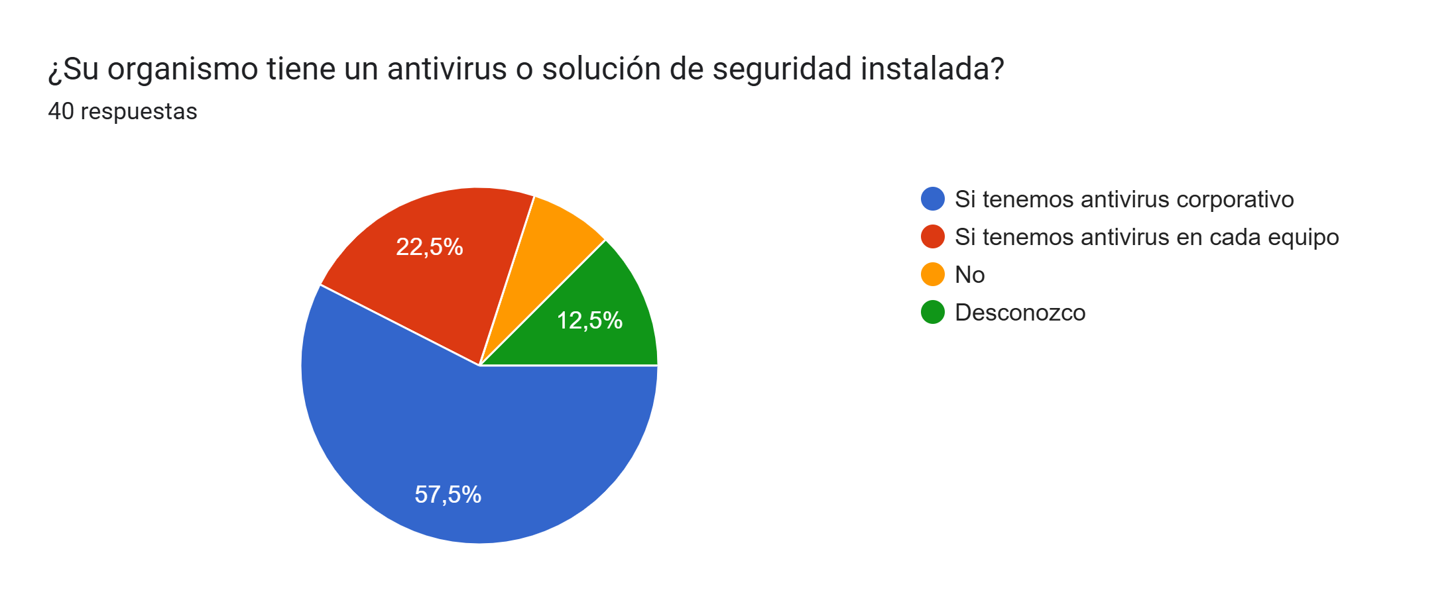
Y en el ámbito de la COSSPRA que pasa?

Slide 18
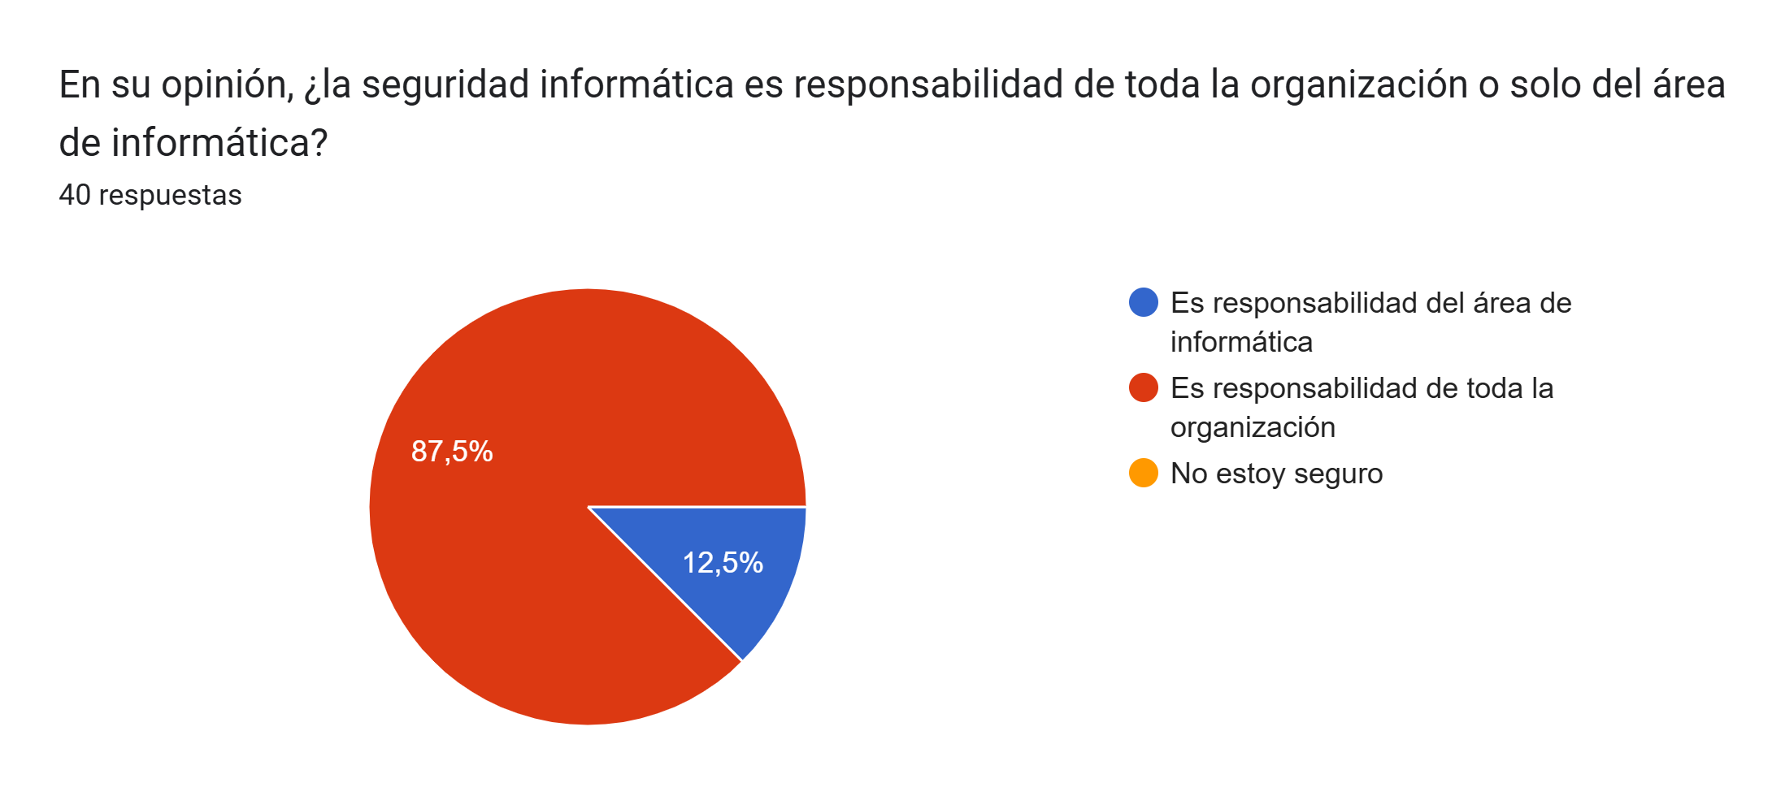
Y en el ámbito de la COSSPRA que pasa?

Slide 19
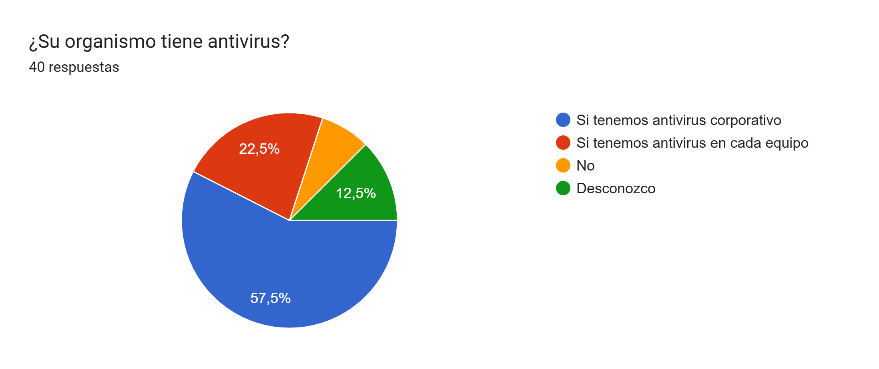
Y en el ámbito de la COSSPRA que pasa?

Slide 20
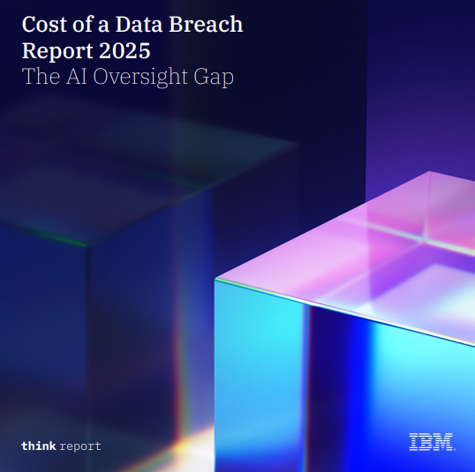
El informe 2025, se centra en el impacto de la inteligencia artificial (IA) como nuevo factor de riesgo y como herramienta defensiva
Uso de IA en seguridad: organizaciones con defensas aceleraron la detección 80 días
La nueva amenaza: IA sin supervisión
La rápida adopción de la IA generó un vacío de gobernanza (“AI Oversight Gap”):
13 % de las organizaciones sufrió incidentes en modelos o aplicaciones de IA.
97 % carecían de controles de acceso adecuados.
20 % enfrentó brechas por Shadow AI (uso no autorizado de IA).
1 de cada 6 brechas involucró ataques impulsados por IA, principalmente phishing generado por IA (37 %)
63 % de las organizaciones no poseen políticas de gobernanza de IA

Slide 21
RESUMEN EN INVERTIR PARA:
1. Anticipar (Prevención y preparación)
Evaluar riesgos continuamente.
Tener políticas claras (PSI, gestión de incidentes, acceso, backup).
Capacitar al personal: todos son parte de la defensa.
Supervisar a los proveedores (cadena de suministro).
2. Resistir (Defensa activa)
Mantener infraestructura actualizada y segmentada.
Aplicar controles de detección temprana (EDR, SIEM, alertas).
Proteger datos sensibles conforme a la Ley 25.326.
3. Recuperar (Continuidad operativa)
Tener planes de contingencia y recuperación ante incidentes.
Asegurar copias de seguridad aisladas y probadas.
Comunicar con transparencia y rapidez ante brechas.

